Slide 1
Секция 1: «Лучшие практики развития финансовой культуры в системе общего и среднего профессионального образования»
Всероссийская научно-практическая конференция
«Формирование финансовой культуры в условиях цифровизации:
смыслы, практики, результаты»
Москва
2025

Slide 2
Тема: «Просто о кредите для младших школьников» Номинация: занятие по финансовой грамотности с использованием современных анимационных фильмов
Всероссийская научно-практическая конференция
«Формирование финансовой культуры в условиях цифровизации:
смыслы, практики, результаты»
Иванова Ксения Алексеевна, учитель истории и обществознания
ГБОУ г. Москвы «Школа № 508»
Москва
2025

Slide 3
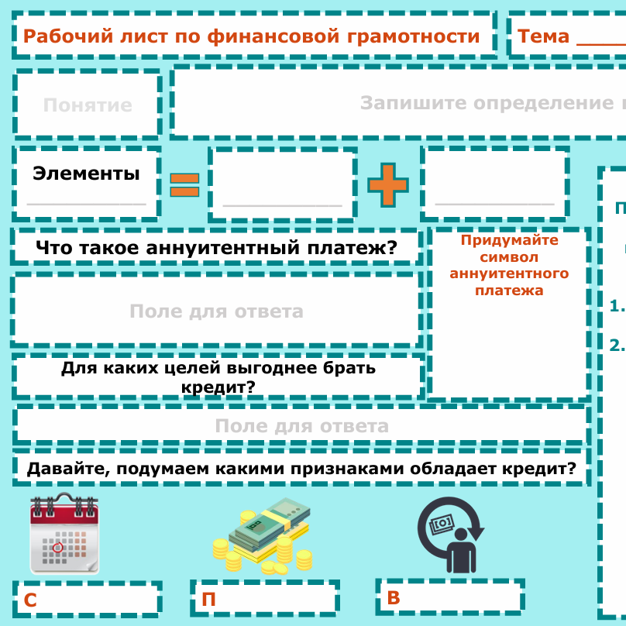
Урок организован на основе системно-деятельностного подхода
Просто о кредите для младших школьников
Цель урока – создание условий для формирования базовых представлений у обучающихся 5-6 класса по теме «Кредит и условия кредитования».
Задачи урока:
1. Сформировать представление «аннуитентный платеж», о понятиях «кредит»,
2. Развить у обучающихся коммуникативные компетенции в части умения формулировать вопросы, работать в группе.
3. Отработать навык работа с визуальной информацией и перевод ее в текстовую.
4. Отработать навыки рационального поведения потребителя

Slide 4
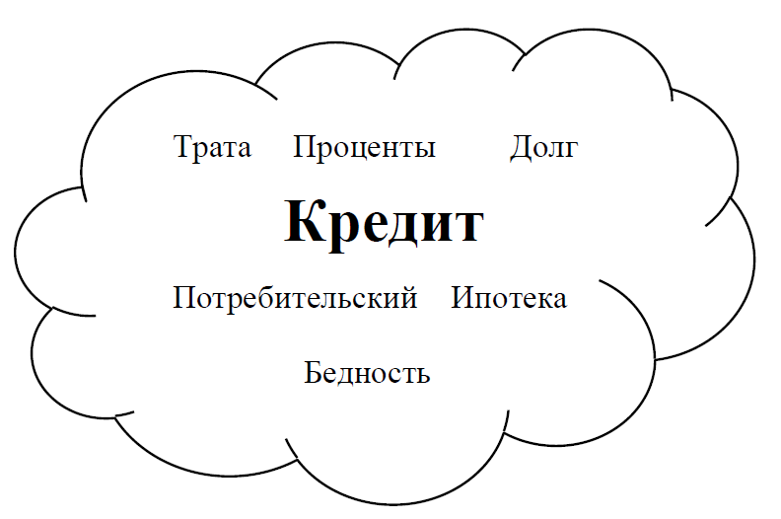
I этап. Актуализация знаний Облако слов
Просто о кредите для младших школьников
На этапе актуализации знаний учитель демонстрирует обучающимся облако слов с ключевым понятием «кредит».

Slide 5
II этап. Целеполагание Копилка вопросов
Просто о кредите для младших школьников
КОПИЛКА ВОПРОСОВ
В ходе данного приема обучающиеся составляют простые и сложные вопросы, используя ключевые понятия. Ключевые слова: условия кредита, возврат кредита

Slide 6
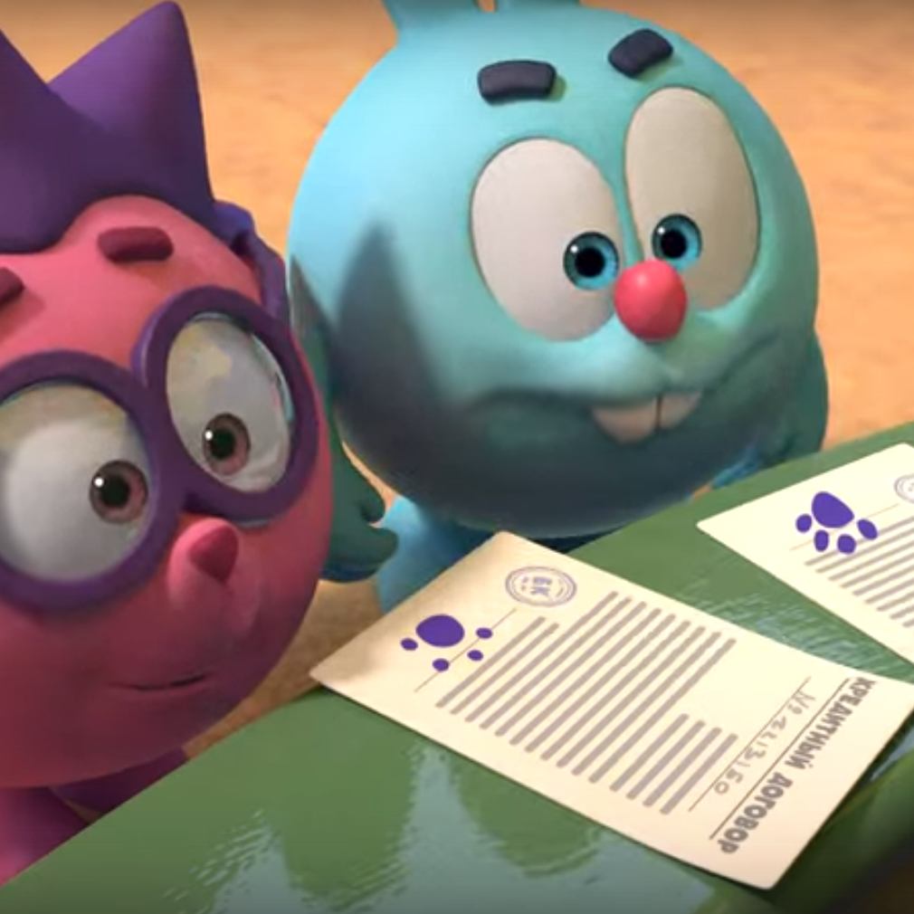
III этап. Изучение нового материала
Просто о кредите для младших школьников
Учитель предлагает обучающимся ознакомиться с элементами рабочими листа для осознанного ознакомления с содержанием видеоролика.

Slide 7
IV этап. Применение знаний на практике
Просто о кредите для младших школьников
Метапредметные умения
Читательская грамотность
Креативное мышление

Slide 8
V этап. Математическая и финансовая грамотность
Просто о кредите для младших школьников
Учитель предлагает обучающимся решить текстовую задачу на проценты. Обучающиеся должны посчитать размер переплаты по кредиту и полную стоимость кредита.

